Slide 1
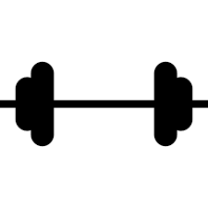
Continuité pédagogique en EPS
Collèges & Lycées

Slide 2
Scénario 1 : construire son TABATA
Le TABATA est une méthode d’entraînement qui vise un renforcement de la condition physique par de brèves séances d’exercices variés. Chaque séquence de TABATA dure 4 minutes avec une alternance de 20 secondes d’effort et de 10 secondes de récupération.
Durée | Exercices | Effort | Récupération | Types d’exercices
4 minutes | 8 | 20 secondes | 10 secondes | Cardio | Gainage | Jambes | Abdos
Pour te motiver et être guidé, clique sur le lien ci-dessous :
https://youtu.be/vIvEAWggAPW
<numéro>

Slide 3
On distingue 3 niveaux de difficulté d’exercices :
Peu intense | Assez intense | Intense
<numéro>

Slide 4
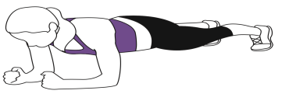
Règles de sécurité
Réaliser son TABATA à domicile
Avoir un espace suffisant autour de soi
S’équiper d’une tenue de sport adaptée
S’hydrater pendant et après l’effort
Placer son dos et rester gainé pendant chaque exercice
Surveiller sa fréquence cardiaque pour réguler son engagement
<numéro>

Slide 5
Construis ton TABATA en respectant l’ordre suivant…
CARDIO
1
ABDOS
8
CARDIO
2
TABATA
PERSONNEL
ABDOS
7
GAINAGE
3
JAMBES
6
GAINAGE
4
JAMBES
5
<numéro>

Slide 6
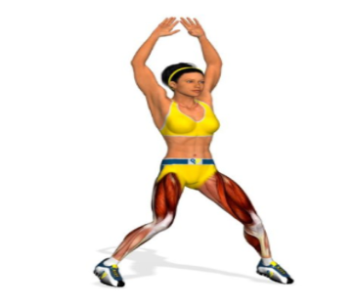
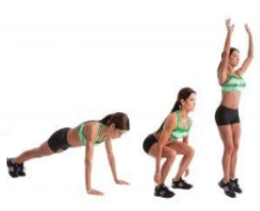
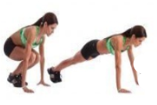
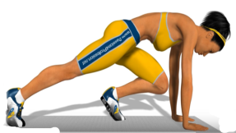
Choisis 2 exercices CARDIO parmi…
JUMPING JACK
CARDIO
BURPEES
CLIMBER MOUNTAIN
Il est possible de répéter 2 fois le même exercice.
<numéro>

Slide 7
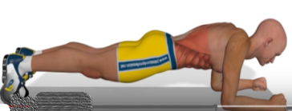
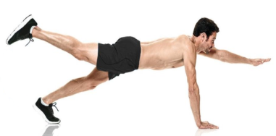
Choisis 2 exercices GAINAGE parmi…
PLANK SIMPLE
GAINAGE
PLANK SUPERMAN
PLANK ELEVATOR
Il est possible de répéter 2 fois le même exercice.
<numéro>

Slide 8
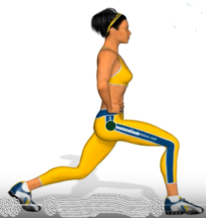
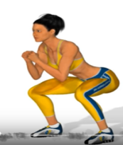
Choisis 2 exercices JAMBES parmi…
FENTES
JAMBES
SQUATS JUMPS
SQUATS
Il est possible de répéter 2 fois le même exercice.
<numéro>

Slide 9
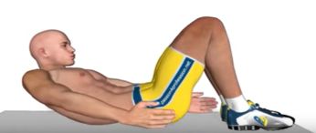
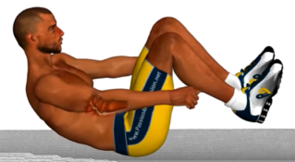
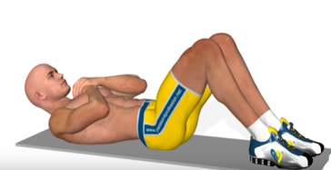
Choisis 2 exercices ABDOS parmi…
FOOT TO FOOT
ABDOS
AVIRON
CRUNCH
Il est possible de répéter 2 fois le même exercice.
<numéro>

Slide 10
Différenciation préconisée suivant ton niveau de classe…
COLLEGE | Difficultés des exercices |  | Nombre de séries de TABATA | Charge de travail totale | Récupération entre les séries
CYCLE 3 |  |  | 2 séries | 8 minutes | 1 à 2 minutes
CYCLE 4 |  |  | 3 à 4 séries | 12 à 16 minutes | 1 à 3 minutes
LYCEE | Difficultés des exercices |  |  | Nombre de séries de TABATA | Charge de travail totale | Récupération entre les séries
2nde/1ère/T |  |  |  | 3 à 6 séries | 12 à 24 minutes | 1 à 3 minutes
<numéro>
Notes:
<numéro>

Slide 11
Pour pimenter ta préparation physique…
Tu peux défier un(e) de tes camarades en lui proposant ton TABATA perso, qu’il (elle) devra reproduire à l’identique.
Tu peux collaborer avec un(e) ou plusieurs camarades pour construire un TABATA collectif.
Tu peux aussi t’inspirer d’autres exercices pour élaborer un TABATA plus original et plus personnel.
<numéro>

